Slide 1

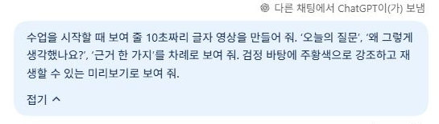
Part 1 짧은 요청으로 수업 시작 영상 만들기
01
Codex 첫 요청 전달
10초 길이와
세 문구의 순서,
원하는 색을 적습니다
2026.10.27 실제 실행 화면
© 2026. NotionTalk. All rights reserved.
Notes:
Source: C:\Users\User\Documents\ChatGPT\Sci_eum_AIPPT\ppt_harness\units\AI-001_모션그래픽수업영상_무료웨비나\assets\ui-captures\20261027\codex\01-prompt-submitted.jpg
SHA-256: 0fc783bb9b18755f78c59bc646a3611d41e6639d5e531cbb612e19c0882b63ff
실제 앱 원본 캡처의 일부 영역을 PowerPoint 이미지 크롭으로 확대했습니다. UI 글자·버튼·생성 결과를 재생성하거나 덧그리지 않았습니다.
환경: Windows 데스크톱. Codex 실습 GPT-6.1 Sol Medium, Claude Desktop 3.6556.2.0의 Opus 5.5 높음. 확인일 2026-10-27. 계정·버전에 따라 결과와 화면은 달라질 수 있습니다.
첫 요청·시간 수정은 사용자가 허용한 별도 실습 채팅 도구로 전달했습니다. 개인화 요청은 실제 인앱 입력창에서 입력·제출했습니다.
교수 진행: 10초 길이와 세 문구의 순서, 원하는 색을 적습니다
이 장표는 파트 1의 조작별 보조 자료입니다. 전체 웨비나 승인·G10 권리 검토 완료를 의미하지 않습니다.

Slide 2
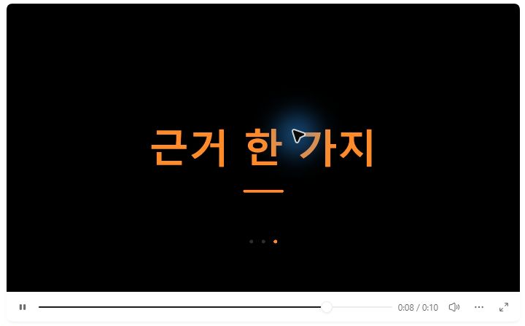
Part 1 짧은 요청으로 수업 시작 영상 만들기
02
Codex 첫 영상 재생
재생 버튼을 누르고
문구가 순서대로
나오는지 확인합니다
이번 결과는 MP4입니다
2026.10.27 실제 실행 화면
© 2026. NotionTalk. All rights reserved.
Notes:
Source: C:\Users\User\Documents\ChatGPT\Sci_eum_AIPPT\ppt_harness\units\AI-001_모션그래픽수업영상_무료웨비나\assets\ui-captures\20261027\codex\03-first-result-playing.jpg
SHA-256: 8262bf25318abeb9b4d19013841e948796400e8a3dd01992f061241f16776a0e
실제 앱 원본 캡처의 일부 영역을 PowerPoint 이미지 크롭으로 확대했습니다. UI 글자·버튼·생성 결과를 재생성하거나 덧그리지 않았습니다.
환경: Windows 데스크톱. Codex 실습 GPT-6.1 Sol Medium, Claude Desktop 3.6556.2.0의 Opus 5.5 높음. 확인일 2026-10-27. 계정·버전에 따라 결과와 화면은 달라질 수 있습니다.
첫 요청·시간 수정은 사용자가 허용한 별도 실습 채팅 도구로 전달했습니다. 개인화 요청은 실제 인앱 입력창에서 입력·제출했습니다.
교수 진행: 재생 버튼을 누르고 문구가 순서대로 나오는지 확인합니다 이번 결과는 MP4입니다
이 장표는 파트 1의 조작별 보조 자료입니다. 전체 웨비나 승인·G10 권리 검토 완료를 의미하지 않습니다.

Slide 3
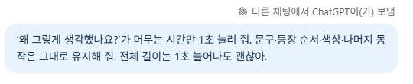
Part 1 짧은 요청으로 수업 시작 영상 만들기
03
Codex 유지 시간 수정 요청
같은 대화에서
질문이 머무는 시간만
1초 늘려 달라고
요청합니다
2026.10.27 실제 실행 화면
© 2026. NotionTalk. All rights reserved.
Notes:
Source: C:\Users\User\Documents\ChatGPT\Sci_eum_AIPPT\ppt_harness\units\AI-001_모션그래픽수업영상_무료웨비나\assets\ui-captures\20261027\codex\04-revision-submitted.jpg
SHA-256: 894465d07cc1e4cb97158487443aeb4c3105317585507f3b9e425fa355e50f36
실제 앱 원본 캡처의 일부 영역을 PowerPoint 이미지 크롭으로 확대했습니다. UI 글자·버튼·생성 결과를 재생성하거나 덧그리지 않았습니다.
환경: Windows 데스크톱. Codex 실습 GPT-6.1 Sol Medium, Claude Desktop 3.6556.2.0의 Opus 5.5 높음. 확인일 2026-10-27. 계정·버전에 따라 결과와 화면은 달라질 수 있습니다.
첫 요청·시간 수정은 사용자가 허용한 별도 실습 채팅 도구로 전달했습니다. 개인화 요청은 실제 인앱 입력창에서 입력·제출했습니다.
교수 진행: 같은 대화에서 질문이 머무는 시간만 1초 늘려 달라고 요청합니다
이 장표는 파트 1의 조작별 보조 자료입니다. 전체 웨비나 승인·G10 권리 검토 완료를 의미하지 않습니다.

Slide 4
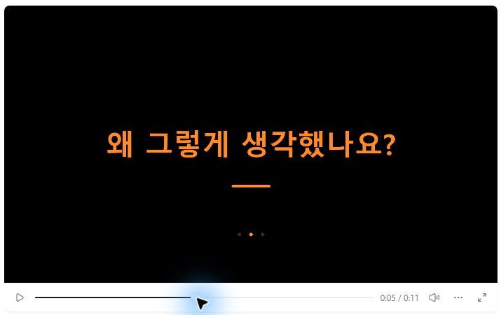
Part 1 짧은 요청으로 수업 시작 영상 만들기
04
Codex 수정된 질문 확인
재생 위치를 움직여
질문 장면을 확인합니다
전체 길이도
11초인지 확인합니다
2026.10.27 실제 실행 화면
© 2026. NotionTalk. All rights reserved.
Notes:
Source: C:\Users\User\Documents\ChatGPT\Sci_eum_AIPPT\ppt_harness\units\AI-001_모션그래픽수업영상_무료웨비나\assets\ui-captures\20261027\codex\06-revised-question-seek.jpg
SHA-256: 551022257348998acccbe607ef47d4980277d1bbf472e3ea503bb1acf966f049
실제 앱 원본 캡처의 일부 영역을 PowerPoint 이미지 크롭으로 확대했습니다. UI 글자·버튼·생성 결과를 재생성하거나 덧그리지 않았습니다.
환경: Windows 데스크톱. Codex 실습 GPT-6.1 Sol Medium, Claude Desktop 3.6556.2.0의 Opus 5.5 높음. 확인일 2026-10-27. 계정·버전에 따라 결과와 화면은 달라질 수 있습니다.
첫 요청·시간 수정은 사용자가 허용한 별도 실습 채팅 도구로 전달했습니다. 개인화 요청은 실제 인앱 입력창에서 입력·제출했습니다.
교수 진행: 재생 위치를 움직여 질문 장면을 확인합니다 전체 길이도 11초인지 확인합니다
이 장표는 파트 1의 조작별 보조 자료입니다. 전체 웨비나 승인·G10 권리 검토 완료를 의미하지 않습니다.

Slide 5
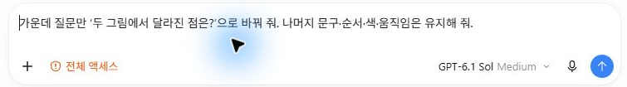
Part 1 짧은 요청으로 수업 시작 영상 만들기
05
Codex 내 수업 질문 입력
가운데 질문만
‘두 그림에서
달라진 점은?’으로
바꿔 봅니다
2026.10.27 실제 실행 화면
© 2026. NotionTalk. All rights reserved.
Notes:
Source: C:\Users\User\Documents\ChatGPT\Sci_eum_AIPPT\ppt_harness\units\AI-001_모션그래픽수업영상_무료웨비나\assets\ui-captures\20261027\codex\07-personalization-entered.jpg
SHA-256: 2a055dafbea0caf83b4235968305f39701a39fbecf48fccf86eeccf4ef6377b4
실제 앱 원본 캡처의 일부 영역을 PowerPoint 이미지 크롭으로 확대했습니다. UI 글자·버튼·생성 결과를 재생성하거나 덧그리지 않았습니다.
환경: Windows 데스크톱. Codex 실습 GPT-6.1 Sol Medium, Claude Desktop 3.6556.2.0의 Opus 5.5 높음. 확인일 2026-10-27. 계정·버전에 따라 결과와 화면은 달라질 수 있습니다.
첫 요청·시간 수정은 사용자가 허용한 별도 실습 채팅 도구로 전달했습니다. 개인화 요청은 실제 인앱 입력창에서 입력·제출했습니다.
교수 진행: 가운데 질문만 ‘두 그림에서 달라진 점은?’으로 바꿔 봅니다
이 장표는 파트 1의 조작별 보조 자료입니다. 전체 웨비나 승인·G10 권리 검토 완료를 의미하지 않습니다.

Slide 6
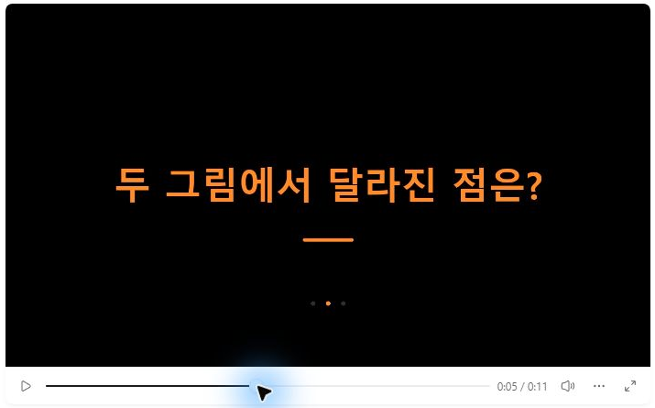
Part 1 짧은 요청으로 수업 시작 영상 만들기
06
Codex 바뀐 문구와 길이 확인
새 질문이 보이는지
확인합니다
다른 문구와 순서,
11초 길이는 유지합니다
2026.10.27 실제 실행 화면
© 2026. NotionTalk. All rights reserved.
Notes:
Source: C:\Users\User\Documents\ChatGPT\Sci_eum_AIPPT\ppt_harness\units\AI-001_모션그래픽수업영상_무료웨비나\assets\ui-captures\20261027\codex\09-personalized-result.jpg
SHA-256: 0fe5aa10ebb00622244d99933e4c0670e5842a4ca1be2ae260437de8b4dcb0f0
실제 앱 원본 캡처의 일부 영역을 PowerPoint 이미지 크롭으로 확대했습니다. UI 글자·버튼·생성 결과를 재생성하거나 덧그리지 않았습니다.
환경: Windows 데스크톱. Codex 실습 GPT-6.1 Sol Medium, Claude Desktop 3.6556.2.0의 Opus 5.5 높음. 확인일 2026-10-27. 계정·버전에 따라 결과와 화면은 달라질 수 있습니다.
첫 요청·시간 수정은 사용자가 허용한 별도 실습 채팅 도구로 전달했습니다. 개인화 요청은 실제 인앱 입력창에서 입력·제출했습니다.
교수 진행: 새 질문이 보이는지 확인합니다 다른 문구와 순서, 11초 길이는 유지합니다
이 장표는 파트 1의 조작별 보조 자료입니다. 전체 웨비나 승인·G10 권리 검토 완료를 의미하지 않습니다.

Slide 7
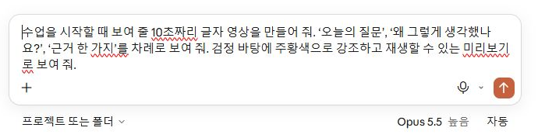
Part 1 짧은 요청으로 수업 시작 영상 만들기
01
Claude 첫 프롬프트 입력
새 대화의 입력창에
같은 요청을 넣고
보내기 버튼을 누릅니다
2026.10.27 실제 실행 화면
© 2026. NotionTalk. All rights reserved.
Notes:
Source: C:\Users\User\Documents\ChatGPT\Sci_eum_AIPPT\ppt_harness\units\AI-001_모션그래픽수업영상_무료웨비나\assets\ui-captures\20261027\claude\01-prompt-entered.jpg
SHA-256: 6282b195f16b2a194591db0ac55660514a372711800be6be9634831832305371
실제 앱 원본 캡처의 일부 영역을 PowerPoint 이미지 크롭으로 확대했습니다. UI 글자·버튼·생성 결과를 재생성하거나 덧그리지 않았습니다.
환경: Windows 데스크톱. Codex 실습 GPT-6.1 Sol Medium, Claude Desktop 3.6556.2.0의 Opus 5.5 높음. 확인일 2026-10-27. 계정·버전에 따라 결과와 화면은 달라질 수 있습니다.
실제 Claude 데스크톱 새 대화에서 입력·제출·수정했습니다. HTML 아티팩트의 첫 결과는 10초, 수정 결과는 11초입니다.
교수 진행: 새 대화의 입력창에 같은 요청을 넣고 보내기 버튼을 누릅니다
이 장표는 파트 1의 조작별 보조 자료입니다. 전체 웨비나 승인·G10 권리 검토 완료를 의미하지 않습니다.

Slide 8
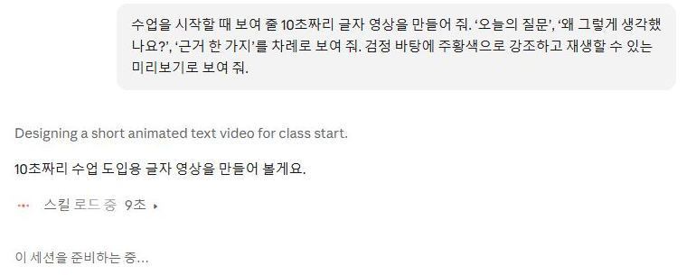
Part 1 짧은 요청으로 수업 시작 영상 만들기
02
Claude 생성 상태 확인
요청을 보낸 뒤
생성이 끝날 때까지
기다립니다
완료 후 실제로
재생해 봅니다
2026.10.27 실제 실행 화면
© 2026. NotionTalk. All rights reserved.
Notes:
Source: C:\Users\User\Documents\ChatGPT\Sci_eum_AIPPT\ppt_harness\units\AI-001_모션그래픽수업영상_무료웨비나\assets\ui-captures\20261027\claude\02-generating.jpg
SHA-256: 377f0c51cbab34513f32f92ea71ac104e8eb83c74d3521f4fb0c5439290878b7
실제 앱 원본 캡처의 일부 영역을 PowerPoint 이미지 크롭으로 확대했습니다. UI 글자·버튼·생성 결과를 재생성하거나 덧그리지 않았습니다.
환경: Windows 데스크톱. Codex 실습 GPT-6.1 Sol Medium, Claude Desktop 3.6556.2.0의 Opus 5.5 높음. 확인일 2026-10-27. 계정·버전에 따라 결과와 화면은 달라질 수 있습니다.
실제 Claude 데스크톱 새 대화에서 입력·제출·수정했습니다. HTML 아티팩트의 첫 결과는 10초, 수정 결과는 11초입니다.
교수 진행: 요청을 보낸 뒤 생성이 끝날 때까지 기다립니다 완료 후 실제로 재생해 봅니다
이 장표는 파트 1의 조작별 보조 자료입니다. 전체 웨비나 승인·G10 권리 검토 완료를 의미하지 않습니다.

Slide 9
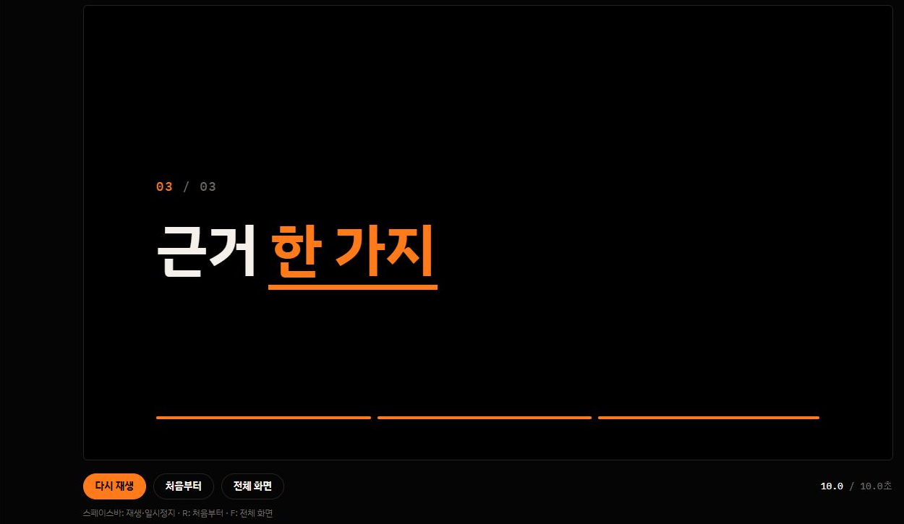
Part 1 짧은 요청으로 수업 시작 영상 만들기
03
Claude 아티팩트 재생
오른쪽 미리보기에서
재생·처음부터
버튼을 사용합니다
이번 결과는 HTML입니다
2026.10.27 실제 실행 화면
© 2026. NotionTalk. All rights reserved.
Notes:
Source: C:\Users\User\Documents\ChatGPT\Sci_eum_AIPPT\ppt_harness\units\AI-001_모션그래픽수업영상_무료웨비나\assets\ui-captures\20261027\claude\03-first-artifact.jpg
SHA-256: a42bfa01a840fb7749a3bfb194d237a032c249b610a689ffcaa75dbc2e1c8679
실제 앱 원본 캡처의 일부 영역을 PowerPoint 이미지 크롭으로 확대했습니다. UI 글자·버튼·생성 결과를 재생성하거나 덧그리지 않았습니다.
환경: Windows 데스크톱. Codex 실습 GPT-6.1 Sol Medium, Claude Desktop 3.6556.2.0의 Opus 5.5 높음. 확인일 2026-10-27. 계정·버전에 따라 결과와 화면은 달라질 수 있습니다.
실제 Claude 데스크톱 새 대화에서 입력·제출·수정했습니다. HTML 아티팩트의 첫 결과는 10초, 수정 결과는 11초입니다.
교수 진행: 오른쪽 미리보기에서 재생·처음부터 버튼을 사용합니다 이번 결과는 HTML입니다
이 장표는 파트 1의 조작별 보조 자료입니다. 전체 웨비나 승인·G10 권리 검토 완료를 의미하지 않습니다.

Slide 10
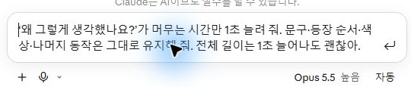
Part 1 짧은 요청으로 수업 시작 영상 만들기
04
Claude 같은 대화에서 시간 수정
첫 결과를 보면서
질문의 유지 시간만
1초 늘려 달라고
요청합니다
2026.10.27 실제 실행 화면
© 2026. NotionTalk. All rights reserved.
Notes:
Source: C:\Users\User\Documents\ChatGPT\Sci_eum_AIPPT\ppt_harness\units\AI-001_모션그래픽수업영상_무료웨비나\assets\ui-captures\20261027\claude\05-revision-entered.jpg
SHA-256: 03a9f108617f10db19a774d4fe207b809c58ad22625a14fbde8482598f167248
실제 앱 원본 캡처의 일부 영역을 PowerPoint 이미지 크롭으로 확대했습니다. UI 글자·버튼·생성 결과를 재생성하거나 덧그리지 않았습니다.
환경: Windows 데스크톱. Codex 실습 GPT-6.1 Sol Medium, Claude Desktop 3.6556.2.0의 Opus 5.5 높음. 확인일 2026-10-27. 계정·버전에 따라 결과와 화면은 달라질 수 있습니다.
실제 Claude 데스크톱 새 대화에서 입력·제출·수정했습니다. HTML 아티팩트의 첫 결과는 10초, 수정 결과는 11초입니다.
교수 진행: 첫 결과를 보면서 질문의 유지 시간만 1초 늘려 달라고 요청합니다
이 장표는 파트 1의 조작별 보조 자료입니다. 전체 웨비나 승인·G10 권리 검토 완료를 의미하지 않습니다.

Slide 11
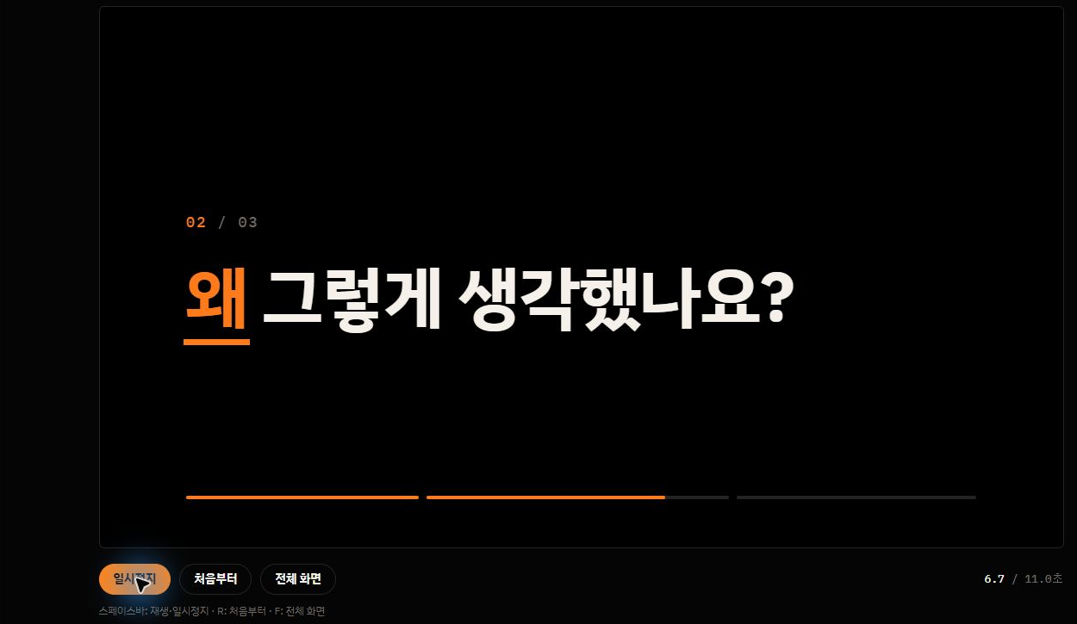
Part 1 짧은 요청으로 수업 시작 영상 만들기
05
Claude 11초 아티팩트 확인
질문이 더 오래
머무는지 재생합니다
화면 아래의
전체 시간도 확인합니다
2026.10.27 실제 실행 화면
© 2026. NotionTalk. All rights reserved.
Notes:
Source: C:\Users\User\Documents\ChatGPT\Sci_eum_AIPPT\ppt_harness\units\AI-001_모션그래픽수업영상_무료웨비나\assets\ui-captures\20261027\claude\07-revised-question-playing.jpg
SHA-256: 98d481259b3c2abcd56ad20eca279dee6eca2855602825be65be5a19e8523ffa
실제 앱 원본 캡처의 일부 영역을 PowerPoint 이미지 크롭으로 확대했습니다. UI 글자·버튼·생성 결과를 재생성하거나 덧그리지 않았습니다.
환경: Windows 데스크톱. Codex 실습 GPT-6.1 Sol Medium, Claude Desktop 3.6556.2.0의 Opus 5.5 높음. 확인일 2026-10-27. 계정·버전에 따라 결과와 화면은 달라질 수 있습니다.
실제 Claude 데스크톱 새 대화에서 입력·제출·수정했습니다. HTML 아티팩트의 첫 결과는 10초, 수정 결과는 11초입니다.
교수 진행: 질문이 더 오래 머무는지 재생합니다 화면 아래의 전체 시간도 확인합니다
이 장표는 파트 1의 조작별 보조 자료입니다. 전체 웨비나 승인·G10 권리 검토 완료를 의미하지 않습니다.

Slide 12
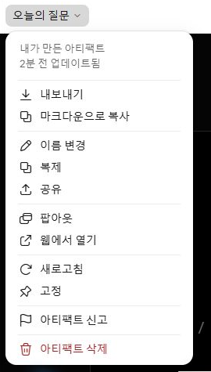
Part 1 짧은 요청으로 수업 시작 영상 만들기
06
Claude 아티팩트 내보내기 위치
제목의 메뉴에서
내보내기를 찾습니다
이번 HTML 결과와
MP4 파일을 구분합니다
2026.10.27 실제 실행 화면
© 2026. NotionTalk. All rights reserved.
Notes:
Source: C:\Users\User\Documents\ChatGPT\Sci_eum_AIPPT\ppt_harness\units\AI-001_모션그래픽수업영상_무료웨비나\assets\ui-captures\20261027\claude\04-export-menu.jpg
SHA-256: 912c62bc4d52acd106058b26f5047ca0670ae0a5edba76924ff0825bc276b311
실제 앱 원본 캡처의 일부 영역을 PowerPoint 이미지 크롭으로 확대했습니다. UI 글자·버튼·생성 결과를 재생성하거나 덧그리지 않았습니다.
환경: Windows 데스크톱. Codex 실습 GPT-6.1 Sol Medium, Claude Desktop 3.6556.2.0의 Opus 5.5 높음. 확인일 2026-10-27. 계정·버전에 따라 결과와 화면은 달라질 수 있습니다.
실제 Claude 데스크톱 새 대화에서 입력·제출·수정했습니다. HTML 아티팩트의 첫 결과는 10초, 수정 결과는 11초입니다.
내보내기 메뉴의 위치만 확인했습니다. 이 캡처는 HTML 다운로드 완료나 MP4 내보내기 성공의 증거가 아닙니다.
교수 진행: 제목의 메뉴에서 내보내기를 찾습니다 이번 HTML 결과와 MP4 파일을 구분합니다
이 장표는 파트 1의 조작별 보조 자료입니다. 전체 웨비나 승인·G10 권리 검토 완료를 의미하지 않습니다.

